Slide 1

地牢
第六组项目汇报
小组成员：刘家玮，王维佳，臧琛，黄琨，黄剑勇，杨亦龙，陈巧琦，蔡丹琪，王钻，黄宗浩
仓库地址：https://github.com/MC-Manipulator/Dungeon

Slide 2
行业PPT模板http://www.1ppt.com/hangye/
目录页
01
02
03
04
游戏概要
玩法流程
玩法设计
开发过程

Slide 3

Unity介绍

Slide 4
01
游戏概要

Slide 5


灵感来源

Slide 6

游戏介绍
《地牢》是一款以地牢建造为主题的类模拟经营游戏。游戏中，玩家将扮演一位地牢主人，通过建造地牢、布置陷阱、召唤怪物来保护自己的地牢并面对不断前来攻克地牢的探险队。通过击杀探险队，玩家可以为自己的地牢积攒财富并不断拓展改造，而当地牢不断变强的同时，前来的探险队也会通过学习前人的经验并不断变强。

Slide 7
02
玩法流程

Slide 8

玩法流程
在开始游戏后，玩家会在地牢构筑阶段与时间流逝阶段之间交替进行游戏。
地牢构筑阶段
玩家需要用有限的资源去构建地牢的迷宫，并设置房间、陷阱以及怪物。当玩家完成自己的构筑后，就可以选择进入时间流逝阶段。
时间流逝阶段
探险队会进入玩家的地牢进行探索。在此阶段中，玩家能做出的操作有限，而探险队的探索过程是自动进行的，探险队成员的各项属性与标签以及地牢内的环境会影响他们做出的决策。在时间流逝阶段中，单位的行动是回合制的，需要发动行动的探险者、怪物、地牢环境会按照速度值交替行动。当探险队离开了地牢或者被全灭后，时间流逝阶段就会结束，游戏会再次进入地牢建造阶段。

Slide 9
03
玩法设计

Slide 10
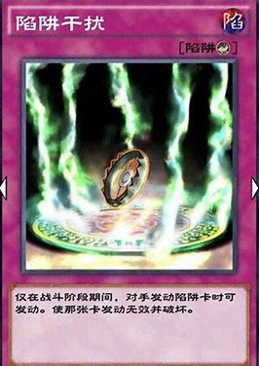
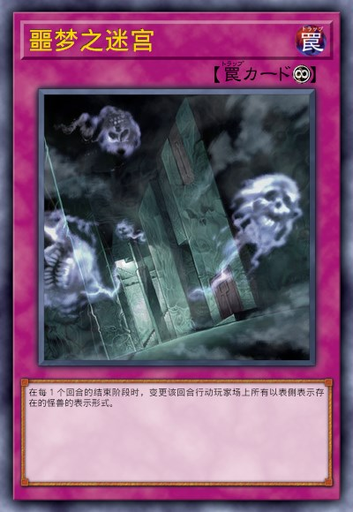
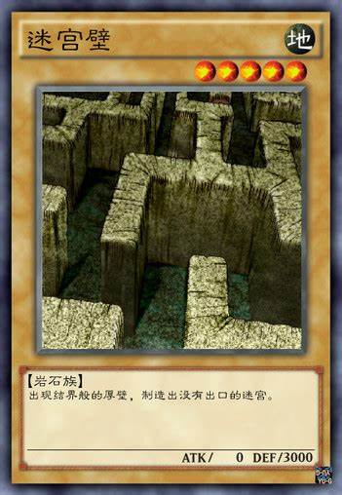
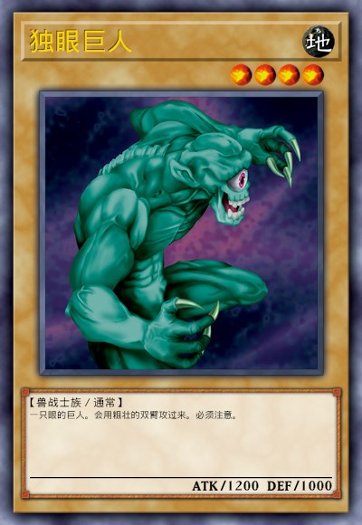
地牢构成要素其一
迷宫
怪物
属于玩家的可操作单位，拥有一定的行动逻辑，会执行玩家的指令（任务）。怪物拥有生命、攻击力、防御力、速度等属性，按照速度以回合制进行行动。当被击杀后，用于召唤怪物的材料会作为战利品掉落，会被探险者收集。
地牢中一个区域内的走廊与房间的组合。一个迷宫会有一个入口与终点。终点可以是通往下一个区域的出口，也可以是地牢核心。
陷阱
生态
地牢中玩家无法控制的部分事件与生物被称为地牢的生态,玩家可以通过某种方式利用这些玩法元素。建造阶段开始前，系统会随机触发事件，部分事件会带来中立生物。中立生物有一定的行动逻辑，会攻击玩家的怪物与探险队。同时，不同中立生物之间也会有特殊的交互机制。
一种可以布置在地牢房间与走廊中的装置，拥有生命、攻击力、防御力、速度等属性，按照速度以回合制进行行动。陷阱可以被探险队通过攻击摧毁或者暂时禁用。

Slide 11
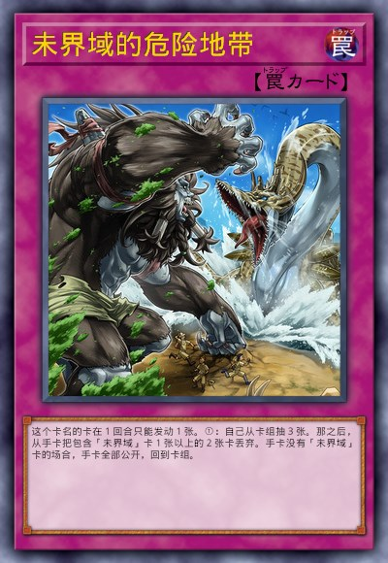
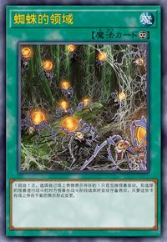
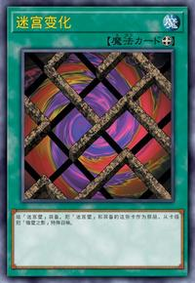
地牢构成要素其二
区域
标签
地牢拥有一定的标签，标签会影响探险队的配置。当经过一定次数时间流逝之后，根据这段时间内地牢的建造情况与探险队的探索情况，地牢会获得不同的标签。例如：地牢中存在很多陷阱，地牢会获得危机四伏的标签。
地牢的可建造区域可以进行拓展，拓展的方式除了扩大可建造的范围，也可以开辟新的区域。
威胁度、知名度与探明度
威胁度、知名度与探明度是地牢的几项特殊属性，会影响前来探索地牢的探险队的强度、配置与数量。
在每次时间流逝阶段结束后，地牢的威胁度与知名度都会根据探险队离开地牢时的状态发生变化。如果探险队的带走的战利品较多，地牢的知名度会更高。威胁度会提升后续探险队的强度与配置，知名度则影响数量。
探明度则和地牢的迷宫与探险队的撤离情况有关。探明度由当前探明度与完全探明上限组成。完全探明上限等于地牢的走廊与房间数量之和，探险队每探索一个未曾到达过的走廊或者房间，就会在时间流逝阶段结束时提升当前探明度。

Slide 12
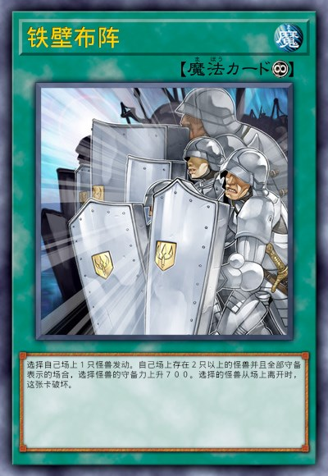
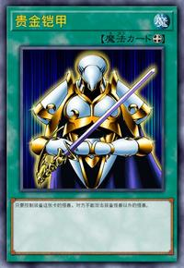
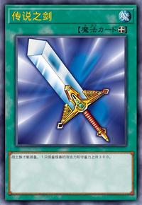
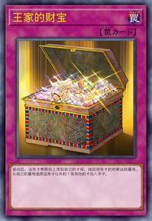
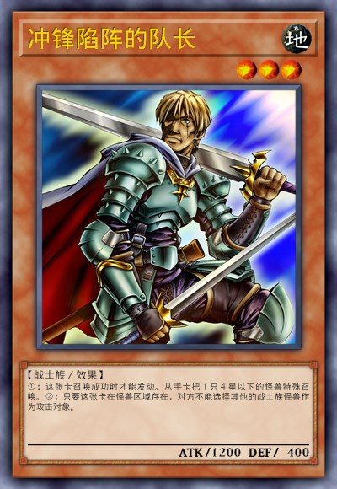
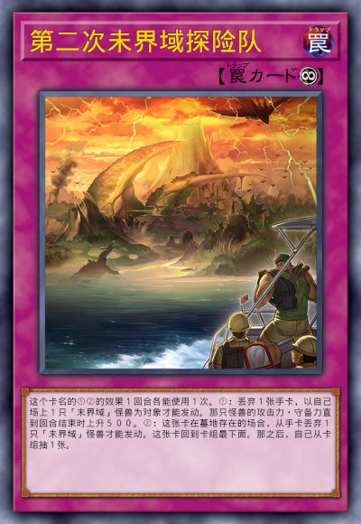
探险者与探险队
探险者的属性
探险者的经验与学习
每次前来的探险者，都会根据先前探险者探索地牢的情况而具有不一样的行动策略。比如，探险者会更倾向于前往未被探明的区域；如果先前探明的迷宫中的岔路口很多并且不知道那条路是正确的，那么探险者会更倾向于分头行动。
探险者拥有生命、攻击力、防御力、速度等属性，按找速度以回合制的方式在时间流逝阶段中行动。同时，探险者会有一定的身份与标签，不同的身份、职业与标签会改变他们的行为逻辑以及在不同情况下做出的选择。
队伍配置
物品资源
武器、护甲、道具、材料都作为物品存在，物品可以被单位携带，在单位被击杀时，大多数物品都会作为战利品掉落。
一个探险队会由随机生成的探险者组成。根据地牢的知名度与威胁度，以及已经地牢被探明的程度，探险队的队伍组成会有所不同。通常，一个探险队的标准配置是一个侦查职业、一个战斗职业和一个可以恢复探险者状态的辅助职业。

Slide 13

地牢建造阶段
规划迷宫
设置房间
布置陷阱
规划迷宫指的是玩家建造地牢的走廊与房间的操作。每次进入地牢建造阶段，玩家都会获得若干点建造点数，建造走廊和房间需要消耗建造点数与金币。每次建造走廊都需要进行一笔画，被画过的路径中的未建造区块会变为连通的走廊。走廊的起点可以是入口、房间或者走廊，末端可以是入口、房间、走廊、终点或者死路。当房间与走廊被设置好并进入时间流逝阶段后，其位置就不能被更改。
玩家可以在房间或者走廊中布置陷阱。布置陷阱需要花费一定资源与金币。房间有可能会被探险队找到并损毁，并被掠夺走部分改造房间时消耗的资源。被损毁的房间不能发挥原本的用途，玩家可以在建造地牢阶段中，花费一定金币与资源进行维修。
玩家可以在房间或者走廊中布置陷阱。布置陷阱需要花费一定资源与金币。

Slide 14


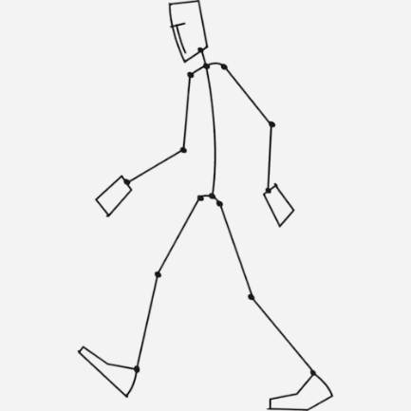
时间流逝阶段
战斗状态
自由状态与回合制状态
行动和检定
当互相敌对的两方相遇时，就会进入战斗状态。相遇是指双方都处于一定区域内，比如都处在同一个房间或者同一条走廊。
单位有自由状态和生存状态两种。
单位进入战斗状态时，会进入回合制状态。此时，单位的行动需要按照速度值高低顺序进入行动队列。每进行一次行动，都会使单位的当前速度值下降，当前速度值下降到0时，就会重置到最大速度值。
单位没有进入战斗状态时，将进入自由状态。自由状态下，单位的行动不需要进入行动队列。
单位任何其他单位或装置进行交互的过程都被称为行动。在回合制状态时，行动需要消耗速度值。
部分行动以及单位之间的交互需要进行检定。检定的意思是，给定一个目标数值，需要系统掷出一个或多个骰子，当骰子掷出的点数达到或者超过目标数值之后视为检定成功，被检定的行动或者交互可以顺利进行，当低于目标点数时，则会行动会失败，行动的结果会打折扣或者造成负面效果。

Slide 15
04
开发过程

Slide 16
学习Unity与C#

Slide 17
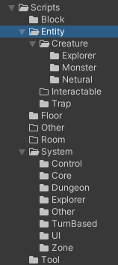
项目结构

Slide 18
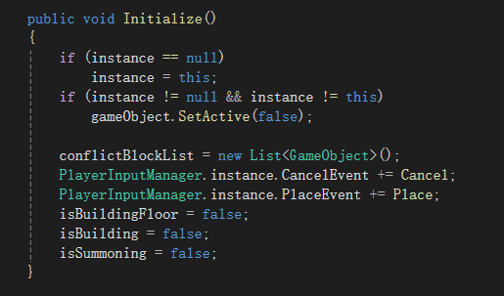
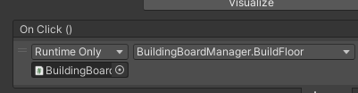
管理类的初始化
UI触发器的方法绑定

Slide 19
开发过程中遇到的问题
Unity以及游戏开发本身的挑战性
项目进度以及同步带来的问题
Unity作为一款老牌游戏引擎，它的庞大性让一般的初学者很难全盘掌握，因此项目启动阶段需要对组员进行足够时间指导，而之后的开发阶段也会遇到各种各样磕磕绊绊。
此次项目最大的问题，其实是没有把握好项目的开发进度与开发阶段。所有的开发任务并非同时开始的，应当存在一个必须第一时间开发完成的功能，随后再进行其他功能的开发。

Slide 20
分工
地图建造系统：刘家玮
生物逻辑系统：杨亦龙
回合制系统：黄剑勇
存档系统：臧琛
仓库系统：黄琨，陈巧琦
战利品系统：王钻
武器与装备系统：蔡丹琪
项目系统文档以及UI界面系统：王维佳
PPT制作以及项目测试：黄宗浩

Slide 21
感谢聆听
THANKS FOR WATCHING

